Slide 1
第18章
测量误差与数据处理基础

Slide 2
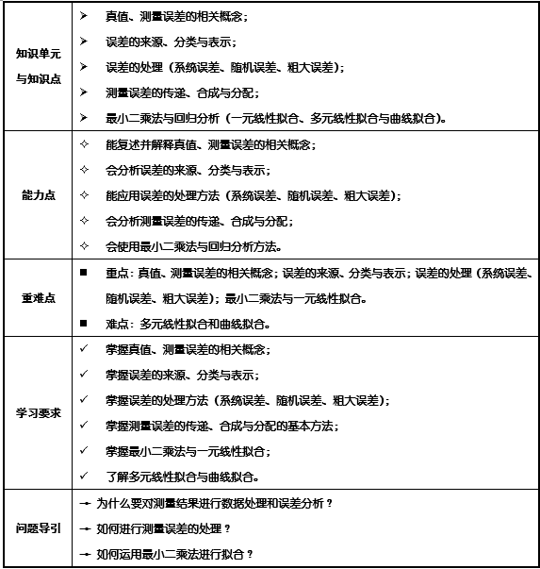

Slide 3
18.1 测量误差概述
任何测量的目的是为了获得被测量的真实值（受测量环境、方法、仪器、人员等因素影响）
量是物体可以从数量上进行确定的一种属性。由一个数和合适的计量单位表示的量称为量值
量值有真值和实际值或标称值与指示值之分

Slide 4
真值与实际值
真值是指在一定时间和空间条件下，能够准确反映被测量真实状态的数值。分为理论真值和约定真值。
  理论真值是在理想情况下表征一个物理量真实状态或属性的值，它通常客观存在但不能实际测量得到，或者是根据一定的理论所定义的数值（如三角形三内角之和为180度）
  约定真值是为了达到某种目的按照约定的办法所确定的值（如光速为30万公里每秒），或以高精度等级仪器的测量值约定为低精度等级仪器测量值的真值
实际值是在满足规定准确度时用以代替真值使用的值

Slide 5
误差与误差公理
测量误差（Measuring Error):测量结果与被测量真值之差
误差公理：测量误差是不可避免的，一切测量都存在误差
测量误差的大小反映测量质量的好坏

Slide 6
标称值和指示值
标称值是计量或测量器具上标注的量值
指示值（即测量值）是测量仪表或量具给出或提供的量值
由于受制造、测量或环境变化等的影响，标称值不一定等于实际值，故一般在给出标称值的同时也给出其误差范围或精度等级。

Slide 7
精 度
精度：反映测量结果与真值接近程度的量
精度与误差相对应，误差越小，精度越高，反之亦然
分类
  准确度：反映测量结果中系统误差的影响程度（测量结果偏离真值的程度）
  精密度：反映测量结果中随机误差的影响程度（测量结果的分散程度）
  精确度：反映测量结果中系统误差和随机误差综合的影响程度（常用测量不确定度或极限误差表示）

Slide 8
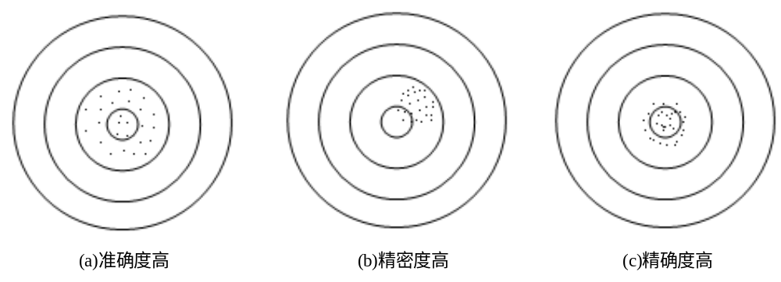
精度图示
对于某个具体的测量：准确度高的精密度不一定高，精密度高的准确度不一定高；但精确度高的，其准确度和精密度一定都高
问题（精度的多种图示）

Slide 9
误差的来源
测量环境误差
测量仪器或装置误差
测量方法误差
测量人员误差

Slide 10
误差的分类
根据测量数据中误差的规律，有三类：
  系统误差
    测量系统本身性能不完善、测量方法不完善、测量者对仪器使用不当、环境条件的变化等所引起
    多次重复测量时，系统误差的大小或符号保持不变，或按一定规律出现（始终偏大、偏小或周期性变化）
  随机误差
    对同一被测量进行多次重复测量时，误差的绝对值和符号不可预知地随机变化，但总体满足一定的统计规律性
    是由测量过程中独立、微小、偶然的因素引起
  粗大误差
    明显偏离测量结果的误差
    测量者粗心大意或环境突然急剧变化引起
    粗大误差必须避免

Slide 11

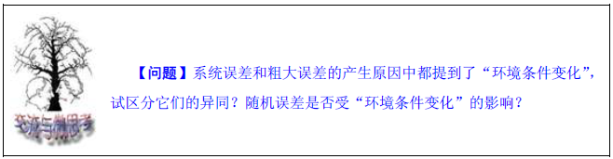

Slide 12
误差的表示
绝对误差
相对误差
引用误差
基本误差
附加误差

Slide 13

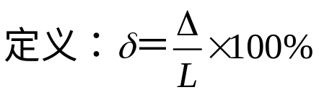
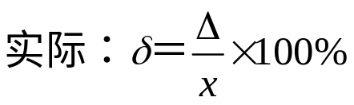
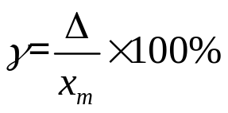
误差的表示（续）
绝对误差：测量值与真实值间的差值
相对误差：绝对误差与真实值（或测量值）之比
引用误差：绝对误差与仪表满量程之比

Slide 14
仪表精度等级的确定
依据引用误差，如0.5级表代表其引用误差最大为0.5%
我国的仪表等级分为0.1、0.2、0.5、1.0、1.5、2.5和5.0共七个等级

Slide 15
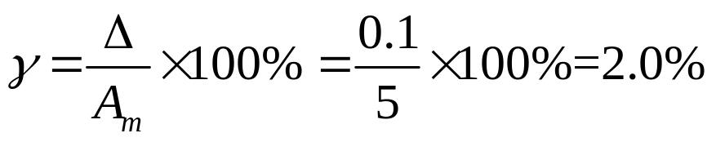
例1：检定一台满量程Am＝5A，精度等级为1.5的电流表，测得在2.0A处其绝对误差Δ＝0.1A，请问该电流表是否合格？
解：在没有修正值的情况下，通常认为在整个测量范围内各处的最大绝对误差是一个常数。因此，根据引用误差的定义可求得：
由于2.0%＞1.5%，因此，该电流表已不合格，但可做精度为2.5级表使用。
方法二？

Slide 16
误差的表示（续）
基本误差：仪表在规定的标准条件（即标定条件）下所具有的引用误差（用于标识仪表精度等级）
附加误差：当仪表的使用条件偏离标准条件时出现的误差（如温度、压力、频率、电源电压波动附加误差等）

Slide 17

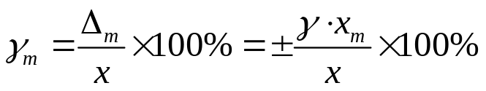
对基本误差的进一步分析
任何仪表都有一个正常的使用环境条件要求，即标准条件
仪表在标准条件下工作，其所具有的引用误差为基本误差
在基本误差条件下，仪表的最大绝对误差为：
最大绝对误差与测量示值的百分比称为最大示值相对误差，即：
结论：当精度等级一定时，越接近满刻度的测量示值，其最大示值相对误差越小、测量精度越高（故一般要求示值落在仪表满刻度的三分之二以上范围）

Slide 18
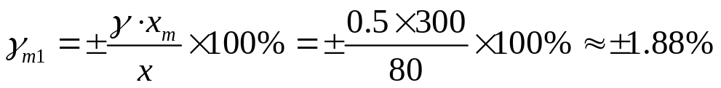
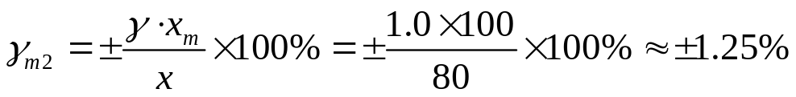

例：要测量一个约80V的电压量，现有两块电压表供选用，
一块量程为300V，精度等级0.5；一块量程为100V，精度
等级1.0。请问选用哪一块电压表更好？
解：根据最大示值相对误差的定义式，先求最大相对误差。
  使用300V、0.5级表时：
  使用100V、1.0级表时：
可见，选用100V、1.0级表测量该电压时具有更小的相对误差，精度更高
由题目数据还可知，使用该表可保证测量示值
落在仪表满刻度的三分之二以上。

Slide 19
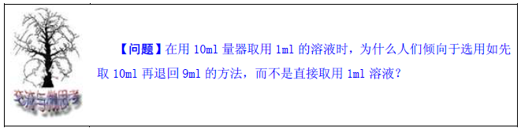

Slide 20




数字仪表的误差表示
数字仪表的基本误差有两种表示方式（后者常用）
－误差相对项系数（对应读数误差，变）
－误差固定项系数 （对应满度误差，不变，与量程有关，常用“几个字”表示）

Slide 21



例3:有五位数字电压表一台，基本量程5V档的基本误差为 。求满度误差相当于几个字。
解：
由题意知，该表可显示5位数字， 正好相当于末位正负2个字。即该表5V档的基本误差也可表示为：

Slide 22
18.2 测量误差的处理
分为
  随机误差的处理
  系统误差的处理
  粗大误差的处理

Slide 23
随机误差的统计处理
1、随机误差的正态分布曲线
  单峰性：绝对值小的随机误差出现的概率大于绝对值大的随机误差出现的概率
  有界性：随机误差的绝对值是有限的
  对称性：随着测量次数的增加，绝对值相等、符号相反的随机误差的出现概率趋于相等

Slide 24
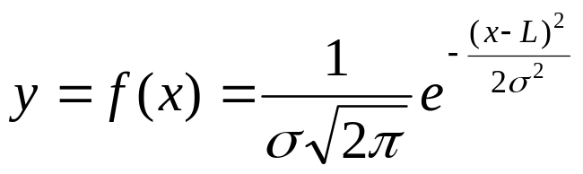
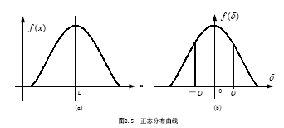
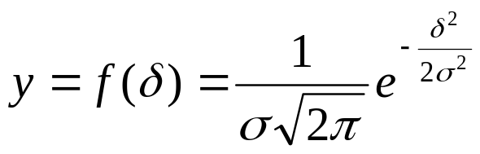
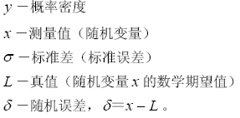
正态分布密度函数

Slide 25
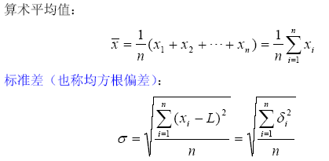
2、正态分布的随机误差的数字特征
标准差反映了随机误差的分布范围。标准差愈大，测量数据的分散范围就愈大。

Slide 26
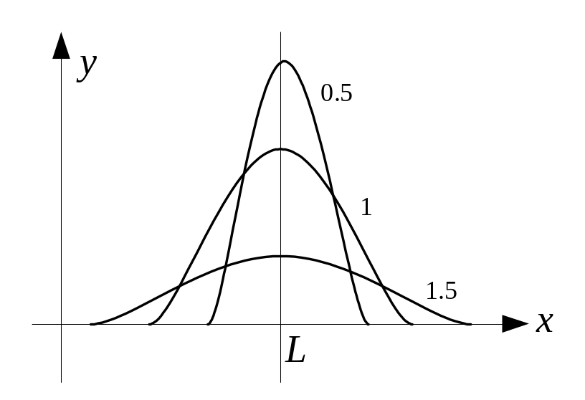
标准差反映了随机误差的分布范围。标准差愈大，测量数据的分布范围就愈大。右图显示了不同标准差下的正态分布曲线。由图可见： 标准差越小，分布曲线就越陡峭，说明随机变量的分散性小，接近真值 ，即精度高。反之，标准差越大，分布曲线越平坦，随机变量的分散性就越大，即精度低。

Slide 27
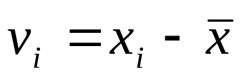

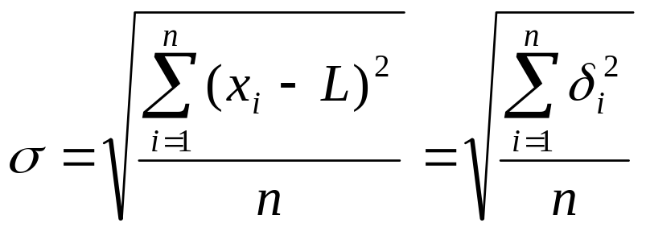
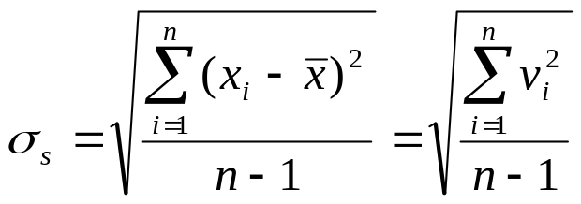
残余误差与标准差的估计值
实际测量时真值无法知道，常用残余误差：
对应标准差的估计值：

Slide 28
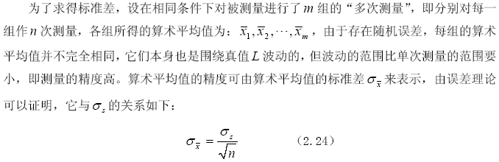
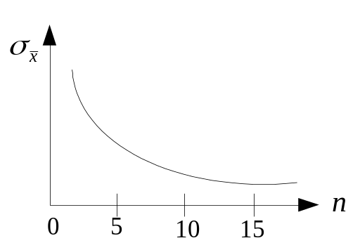
算术平均值的标准差

Slide 29


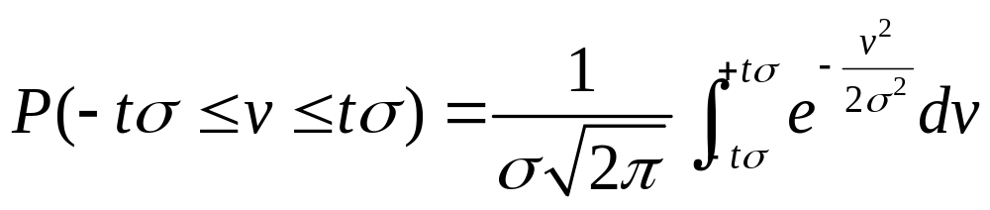

3、正态分布的概率计算

Slide 30
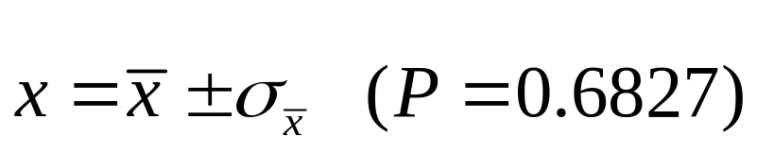
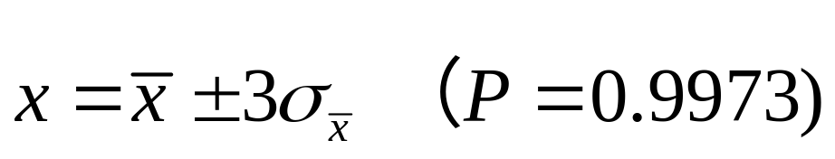
测量结果的两种表示

Slide 31

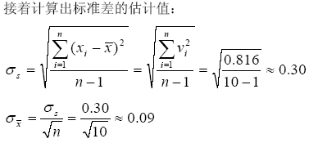

例:有一组（10个）测量值为237.4、237.2、237.9、237.1、238.1、237.5、237.4、237.6、237.6、237.4，求测量结果。
因此，测量结果可表示为：

Slide 32
系统误差的判别与处理
1、从误差根源上消除系统误差
系统误差：是由测量系统本身的缺陷或测量方法的不完善造成的，
使得测量值中含有固定不变或按一定规律变化的误差
特点：系统误差不具有抵偿性，也不能通过重复测量来消除，因此在处理方法上与随机误差完全不同
处理原则：找出系统误差产生的根源，然后采取相应的措施尽量减小或消除系统误差
分析系统误差的产生原因一般从以下5个方面着手：
  所用测量仪表或元件本身是否准确可靠
  测量方法是否完善
  传感器或仪表的安装、调整、放置等是否正确合理
  测量仪表的工作环境条件是否符合规定条件
  测量者的操作是否正确。如读数时的视差、视力疲劳等都会引起系统误差

Slide 33
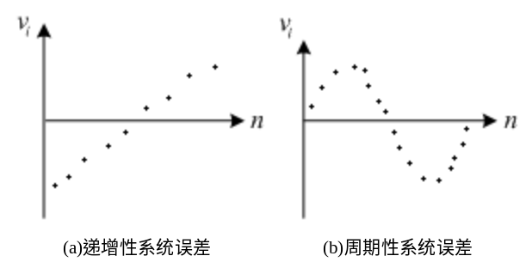
2、系统误差的发现与判别
实验对比法
  通过改变产生系统误差的条件从而进行不同条件下的测量，以发现系统误差
  适用于：发现固定的系统误差
残余误差观察法
  是根据测量值的残余误差的大小和符号的变化规律来判断有无变化的系统误差

Slide 34

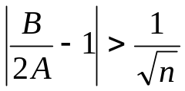
准则检查法
  马利科夫准：将残余误差的前后各一半分成两个组，如果前、后两组残余误差的和明显不同，则可能含有线性系统误差
  阿贝准则：是检查残余误差是否偏离正态分布，若偏离，则可能存在变化的系统误差。其做法是：将测量值的残余误差按测量顺序排列，并计算：
然后判断，若 ，则可能存变化的系统误差。

Slide 35
3、系统误差的消除
要绝对地消除系统误差是不可能的
（1）消除系统误差产生的根源
测量前，仔细检查仪表，正确调整和安装；防止外界干扰的影响；选择好观测位置消除视差；选择环境条件较稳定时进行测量和读数。
（2）在测量系统中采用补偿措施
找出系统误差的规律，在测量过程中自动消除系统误差。
（3）实时反馈修正
当查明某种误差因素的变化对测量结果有明显的影响时，可尽量找出其影响测量结果的函数关系或近似函数关系，然后按照这种函数关系对测量结果进行实时的自动修正。
（4）在测量结果中进行修正
对于已知的系统误差，可以用修正值对测量结果进行修正；对于变值系统误差，设法找出误差的变化规律，用修正公式或修正曲线对测量结果进行修正；对未知的系统误差，则归入随机误差一起处理。

Slide 36

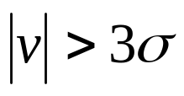
粗大误差的处理准则
1、拉依达（3 ）准则
通常把3 作为极限误差。如果一组测量数据中某个测量值的残余误差的绝对值 时，则可认为该值含有粗大误差，应舍弃。

Slide 37
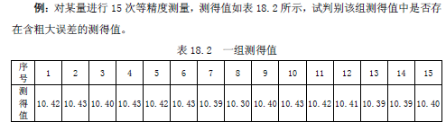
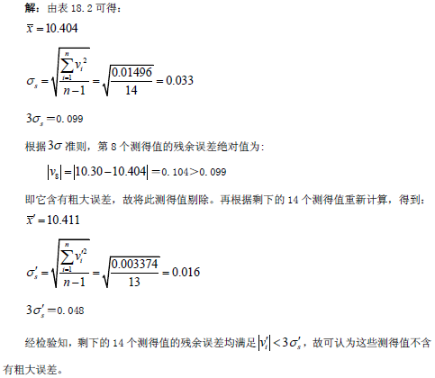

Slide 38


2、肖维勒准则
该准则以正态分布为前提，假设多次重复测量得到的N个测量值中，某个测量值的残余误差 ，则舍弃该测量值。 值的选取与测量列的测量值个数有关，如表所示。

Slide 39
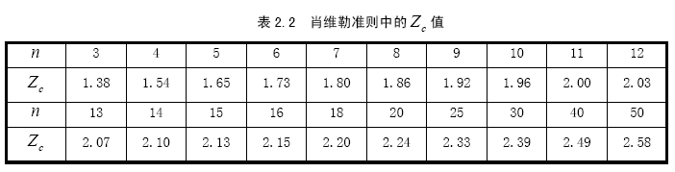

Slide 40
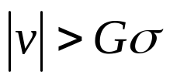


3、格拉布斯准则
该准则对于某个测量值的残余误差的绝对值 ，则判断此值中含有粗大误差，应剔除。 的确定与重复测量次数N和置信概率 有关，如表所示。

Slide 41
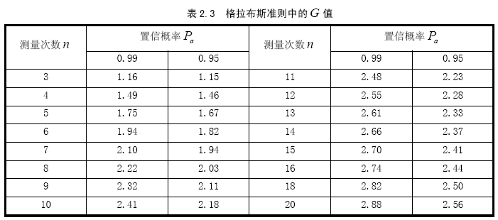

Slide 42
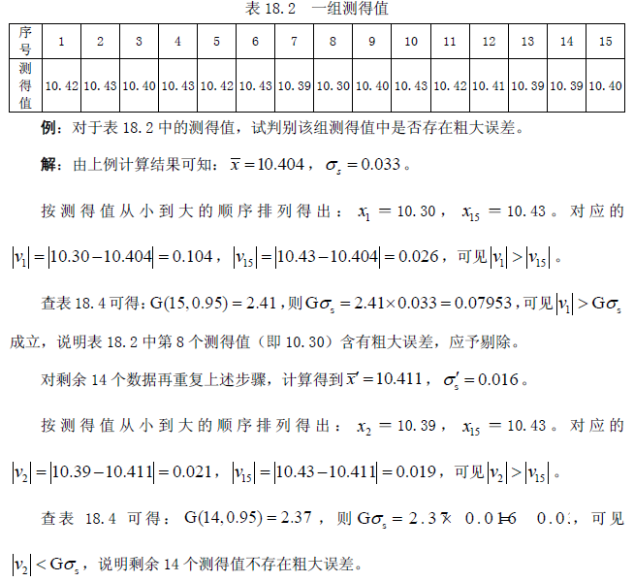

Slide 43
测量误差的传递
由于直接测量的结果有误差，由直接测量值经过计算得到的间接测量结果也会有误差，这就是误差的传递（也称为误差的合成）

Slide 44
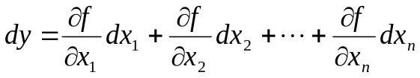
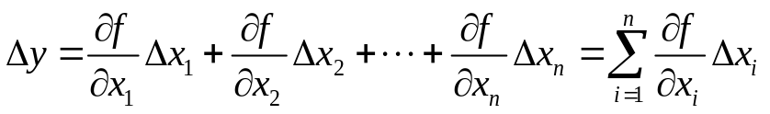
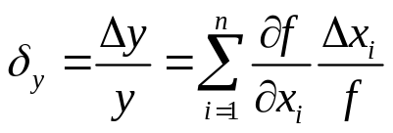
系统误差的传递
-绝对误差的传递
-相对误差的传递

Slide 45
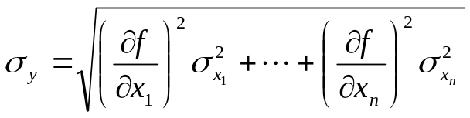
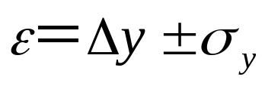
随机误差的传递
总的误差
  如果测量系统的系统误差与随机误差相互独立，则总的误差表示为

Slide 46
测量误差的合成
误差的合成就是已知被测量与各个参数的函数关系以及各个参数测量值的分项误差，求被测量的总误差。
对于已定系统误差，则误差的大小、符号和函数关系均为已知，可直接由前面的系统误差传递公式或随机误差传递公式进行合成。

Slide 47
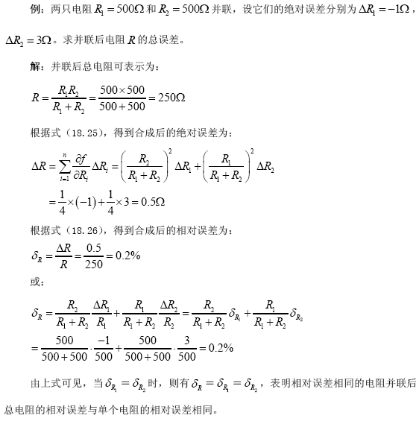

Slide 48
测量误差的分配
若总的误差已确定，要确定各环节的误差大小以保证总的误差不超过允许值，这一过程称为误差的分配
误差分配有助于在进行测量工作前，根据给定的允许测量总误差来选择测量方案，合理进行误差分配，确定各环节误差，以保证测量精度。误差分配应考虑测量过程中所有误差组成项的分配问题。
误差的分配一般地说有无穷多个方案，因此往往在某些假设条件下进行分配。

Slide 49
误差分配原则
（1）要从各元器件的实际情况出发，按各元器件的技术性能、可能达到的水平提出要求，不要提出与其不相适应的过高要求(可能性原则)。
（2）误差分配中还要考虑经济性，即既要保证误差要求，又要考虑经济性(经济性原则)。
（3）对于元器件的误差不能知道其确切值时，一般取最大允许误差(“最坏打算原则”)。

Slide 50
误差分配步骤
在进行误差分配时，先给误差容易确定的元器件分配，然后余下的按等作用原则分配，再根据可能性作适当调整，具体处理步骤如下：
①按等作用原则分配误差
等作用原则认为各个环节误差对系统总误差的影响相等。
注意，当有的误差已经确定而不能改变时(如受测量条件限制，必须采用某种仪器测量某一项目时)，应先从给定的允许总误差中扣除，再对其余误差项进行误差分配。
②按可能性调整误差
按等作用原则计算出来的各个部分误差都相等，可能存在不合理，如有时要保证测量误差不超出允许范围，势必要用昂贵的高精度仪器，或者要付出较大的劳动。因此，必须根据具体情况对按等作用原则分配的误差进行调整。对难以实现的误差项适当扩大，对容易实现的误差项尽可能缩小。
③验算调整后的总误差
误差分配后，应按误差合成公式计算实际总误差，若超出给定的允许误差范围，应
选择可能缩小的误差项再予缩小误差。若实际总误差较小，可适当扩
大难以测量的误差项的误差。

Slide 51

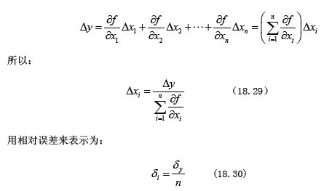
两种常用的误差分配方法

Slide 52
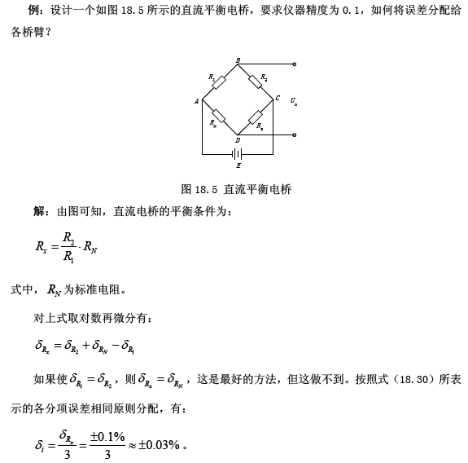

Slide 53

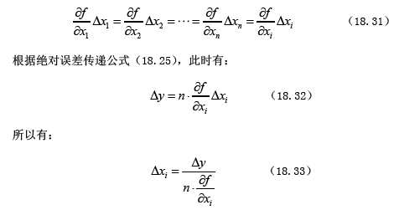

Slide 54
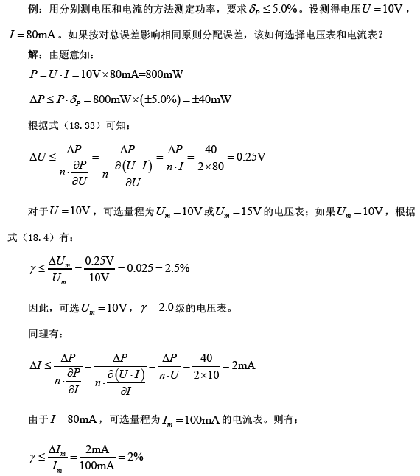

Slide 55
18.3 最小二乘法与回归分析
由于误差的存在，为了求得一组最佳的解，通常的做法是使测量次数n大于所求未知量的个数m，然后采用最小二乘法进行计算。最小二乘法是一类用于拟合实验曲线、确定经验公式（一般近似于多元线性关系）的数学方法，在对测量结果的误差处理中得到了广泛应用
最小二乘法在误差理论中的基本含义是：利用等精度多次测定值求最可靠测量结果时，该测量结果等于当各测定值的残余误差平方和最小时所求得的值。也就是说，如果把所有测定值都标在坐标图上，测定值与用最小二乘法拟合的直线上对应的点之间的残余误差平方和最小
根据贝塞尔公式，残余误差的二次方和最小就能保证各测量值与其估计值（即算术平均值）的标准差最小，测量值的分散性最小、精度最高

Slide 56
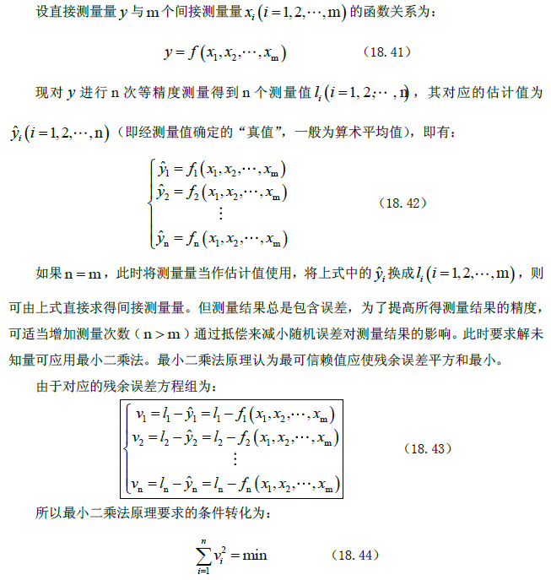
最小二乘法的基本处理方法

Slide 57

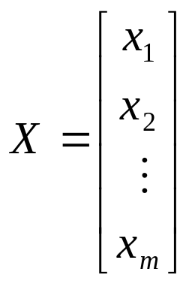
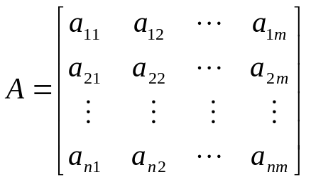
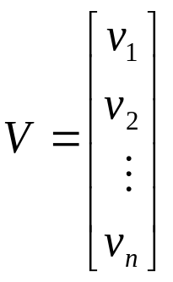
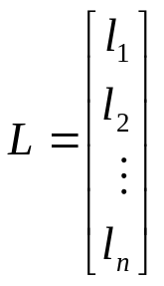


最小二乘法的矩阵描述
  误差方程：

Slide 58

举例

Slide 59



Slide 60



一元线性拟合
回归分析：应用数理统计的方法，对实验数据进行分析和处理，从而得出反映变量间相互关系的经验公式，也称回归方程。
线性回归方程（经验公式）的一般形式为：
一元线性回归方程：

Slide 61




例子
X:15.0 30.0 40.0
Y:75.0 80.0 82.0
用一元线性回归建立x与y的关系。

Slide 62








多元线性拟合

Slide 63
曲线拟合
在实际问题中，有时变量之间的关系可能是某种曲线，此时，变量之间关系的数学表示的确定称为曲线拟合
曲线拟合时，一般可以分两步进行：
  首先，确定函数的类型，具体的方法包括直接判断法（基于理论推导或以往的经验）、观察法（将测量数据值绘制在坐标纸上，把这些测量点直接联接起来，根据曲线的形状、特征以及变化趋势，设法给出它们的数学模型，如常见的指数曲线、对数曲线、双曲线、幂函数等等）；
  其次，求解相关函数中的未知参数，通常通过变量代换把回归曲线转换成回归直线，然后用前面介绍的方法求解

